Slide 1








*第五节
第九章
含参变量的积分
一、被积函数含参变量的积分
二、积分限含参变量的积分
机动 目录 上页 下页 返回 结束

Slide 2
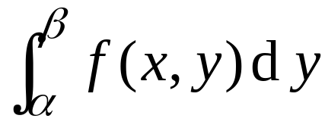
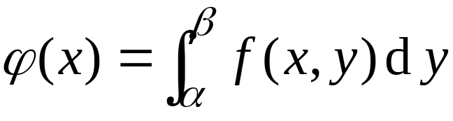
一、被积函数含参变量的积分
上的连续函数,
则积分
确定了一个定义在[a, b]上的函数,
记作
①
x 称为参变量, 上式称为含参变量的积分.
含参积分的性质
— 连续性, 可积性, 可微性 :
定理1.(连续性)
上连续,
则由 ① 确定的含参积分在[a, b]上连续.
机动 目录 上页 下页 返回 结束

Slide 3








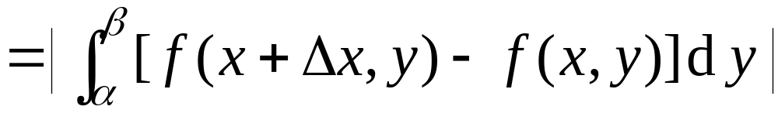
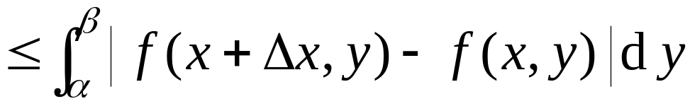
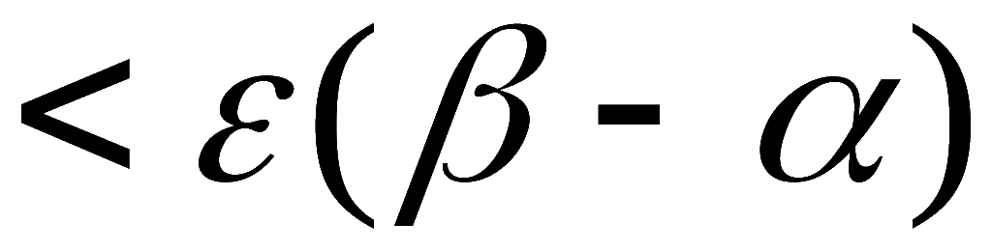

证:
在闭区域R上连续, 所以一致连续,
即
只要
就有
就有
这说明
机动 目录 上页 下页 返回 结束

Slide 4

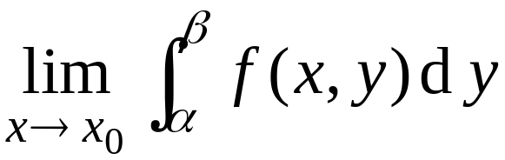
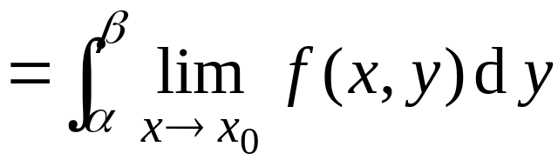
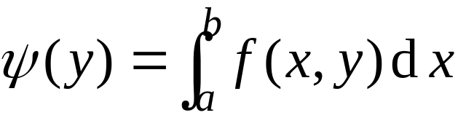

定理1 表明,
定义在闭矩形域上的连续函数,
其极限运
算与积分运算的顺序是可交换的.
同理可证,
续,
则含参变量的积分
由连续性定理易得下述可积性定理:
机动 目录 上页 下页 返回 结束

Slide 5
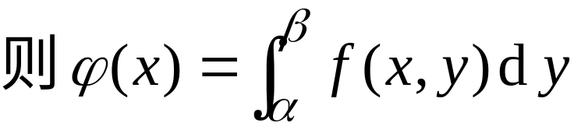

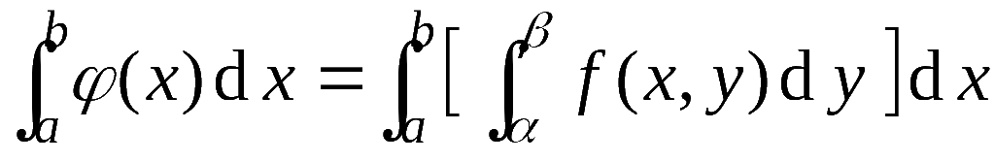
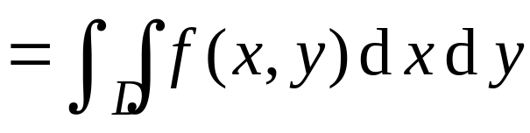

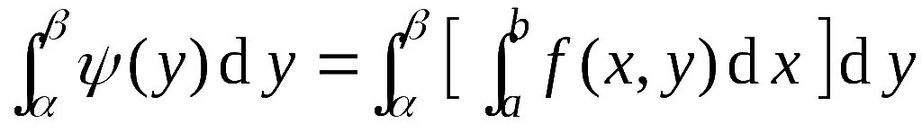
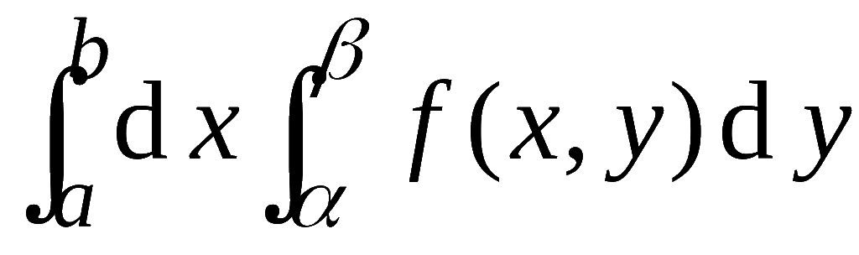
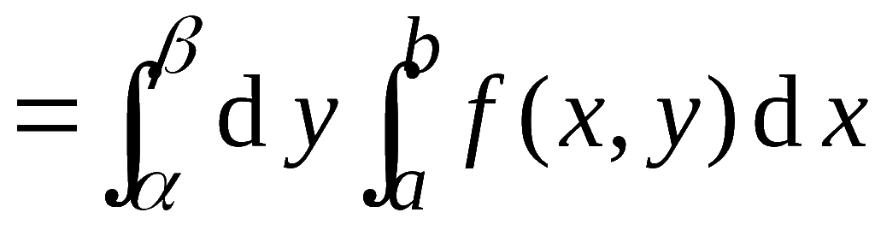
定理2. (可积性)
上连续,
同样,
推论:
在定理2 的条件下, 累次积分可交换求积顺序,
即
机动 目录 上页 下页 返回 结束

Slide 6

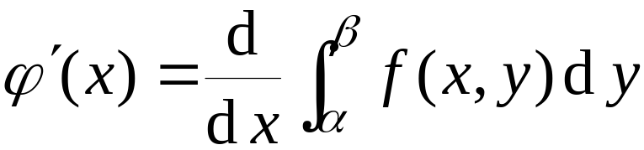
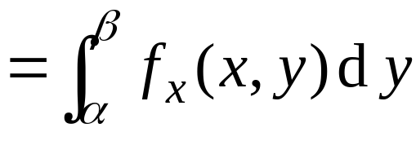
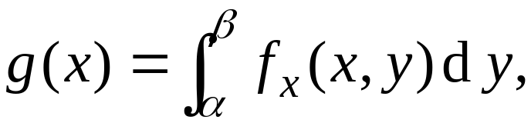


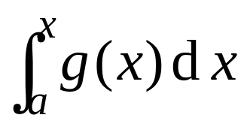
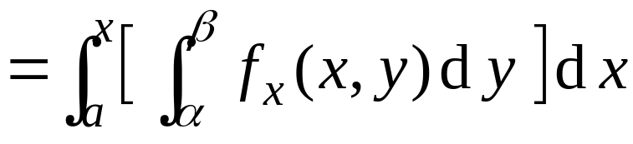
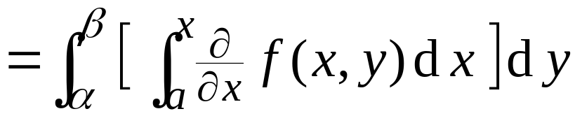
定理3. (可微性)
都在
证: 令
函数,
机动 目录 上页 下页 返回 结束

Slide 7
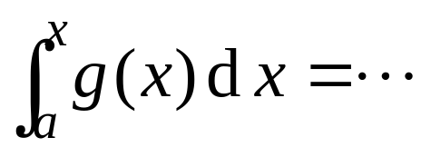
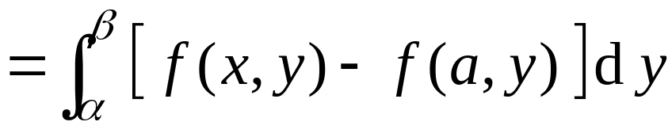



因上式左边的变上限积分可导,
因此右边
且有
此定理说明, 被积函数及其偏导数在闭矩形域上连续
时,
求导与求积运算是可以交换顺序的 .
机动 目录 上页 下页 返回 结束

Slide 8
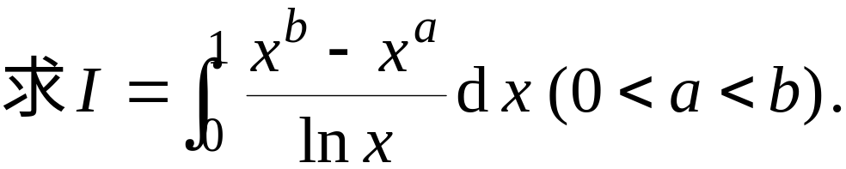
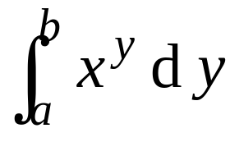
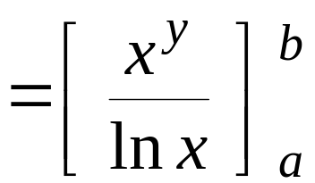
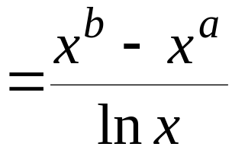
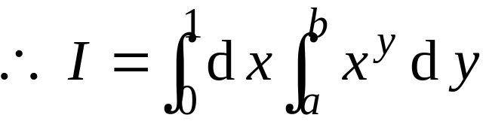
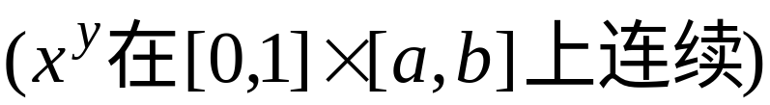
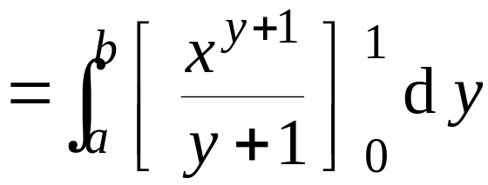
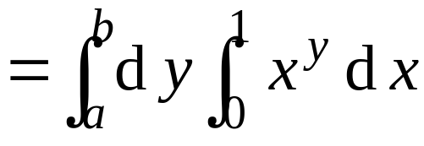
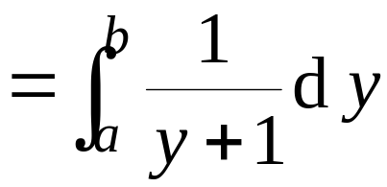
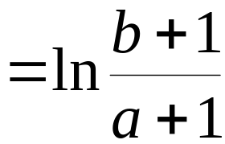
例1.
解:
由被积函数的特点想到积分:
机动 目录 上页 下页 返回 结束

Slide 9
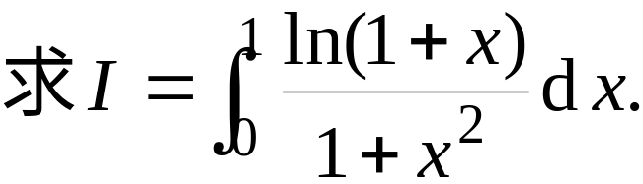
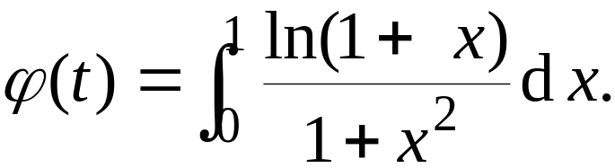

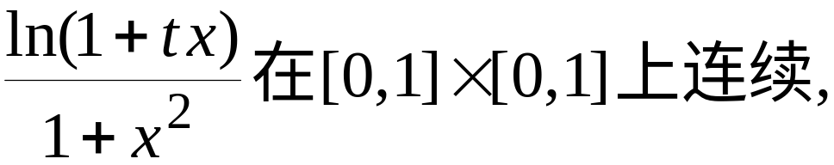

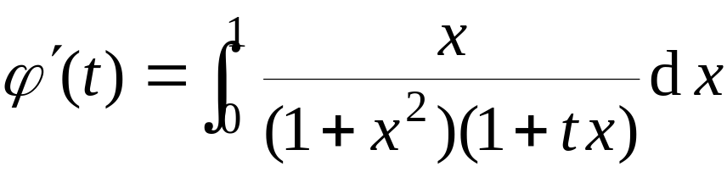
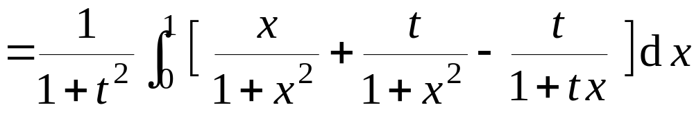
例2.
解:
考虑含参变量 t 的积分所确定的函数
显然,
由于
机动 目录 上页 下页 返回 结束

Slide 10
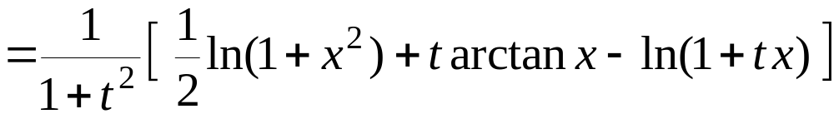

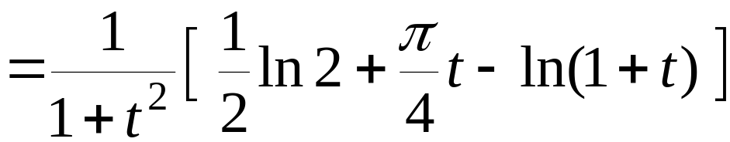
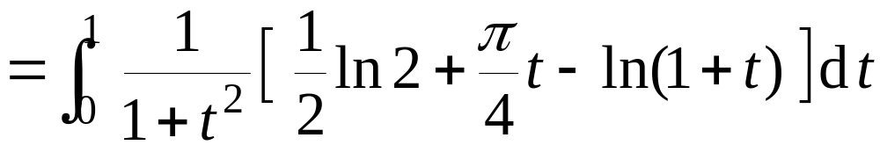

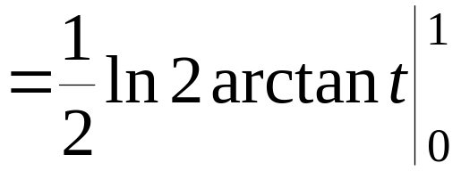
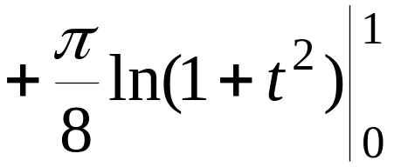
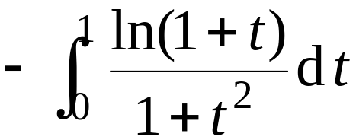
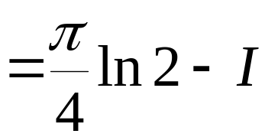
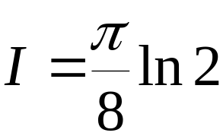
故
因此得
机动 目录 上页 下页 返回 结束

Slide 11













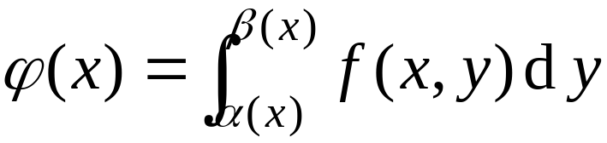
二、积分限含参变量的积分
在实际问题中, 常遇到积分限含参变量的情形,
例如,
为定义在区域
上的连续函数,
则
也是参变量 x 的函数 ,
其定义域为 [ a , b ] .
利用前面的定理可推出这种含参积分的性质.
机动 目录 上页 下页 返回 结束

Slide 12


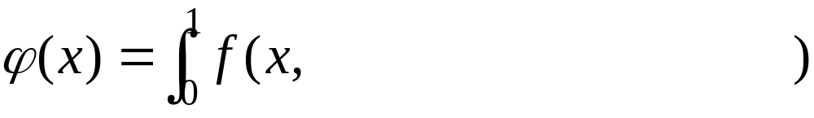
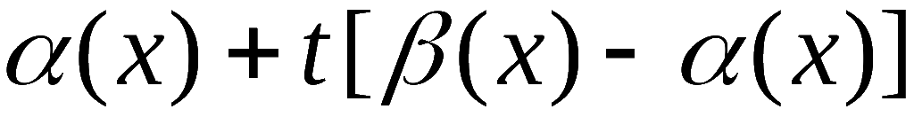
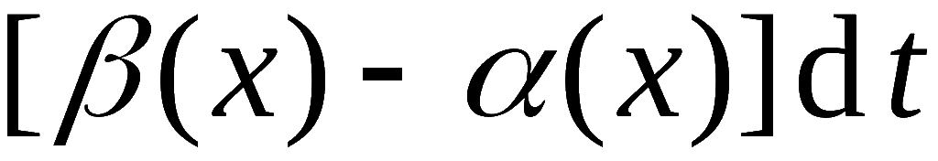


定理4.(连续性)
上连续,
则函数
证: 令
则
由于被积函数在矩形域
上连续,
由定理1知,
上述积分确定的函数

Slide 13





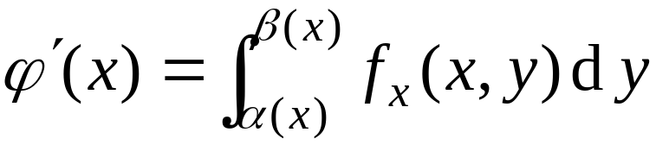






定理5. (可微性)
都在
中的可微函数,
则
证:
令
机动 目录 上页 下页 返回 结束

Slide 14


利用复合函数求导法则及变限积分求导, 得
机动 目录 上页 下页 返回 结束

Slide 15









例3.
解:
机动 目录 上页 下页 返回 结束

Slide 16







例4.
分小时, 函数
的 n 阶导数存在, 且
证: 令
在原点的某个闭矩形邻域内连续,
由定理5 可得
机动 目录 上页 下页 返回 结束

Slide 17




即
同理
于是
作业 (*习题9-5)
P123 1(2), (3) ; 2 (2), (4) ;
3 ; 4 (1) ; 5 (1)
习题课 目录 上页 下页 返回 结束

